Slide 1





DISHRADAR
Dishradar es una plataforma que te puede ayudar a encontrar el restaurante o plato estrella de tu zona.
Speaker name: Andy Chen

Slide 2




Tabla de Contenido
01
02
03
04
Que es Dishradar?
Para que usuarios?
Que queremos?
Demostración

Slide 3

01
Que es DISHRADAR?

Slide 4



Que es?
Dishradar
Es una plataforma que consiste en buscar y valorar los mejores restaurantes de la zona donde estes localizado, restaurantes tambien los platos mas pedidos etc...
Buscar que tipo de cocina quieres
Opiniones
Mostrar los restaurantes menos conocidos
Aparte de buscar tambien tenemos la opción de poder opinar sobre el restaurante asi poder ayudar a otros usuarios!

Slide 5
02
Que queremos?

Slide 6

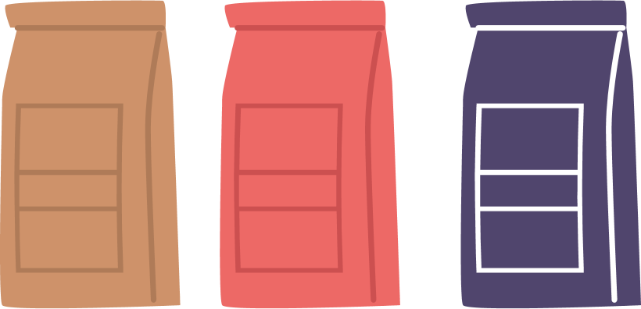
Que queremos?
Insert a motivational quote or life motto here
Rapidez
Facil
Solución
Sencillo
Title here
Encontrar lo que quieres
Nuestro propósito
Queremos que los usuarios puedan disfrutar de nuestra plataforma sin ningun problema ya sea de usablidad como encontrar las funcionalidades facil.

Slide 7
03
Para quien?

Slide 8

Para quien?
Insert a motivational quote or life motto here
Nuestra Plataforma va para todo el que pida comida por internet
Hemos desarrollado nuestra página web que no sea solo funcional sino que tambien super fácil e intuitiva de usar. El objetivo principal ha sido crear una experiencia de usuario tan sencillo y accesible que cualquier persona pueda usar independiendo el nivel de uso en internet que tengan.
1.
2.
Cualquier persona
Accesos fáciles
Tan sencillo de usar que cualquier persona puede usar!
Menús claros, botones fácilmente de localizar.

Slide 9
04
Demostración

Slide 10
Gracias por vuestra atención

